Slide 1
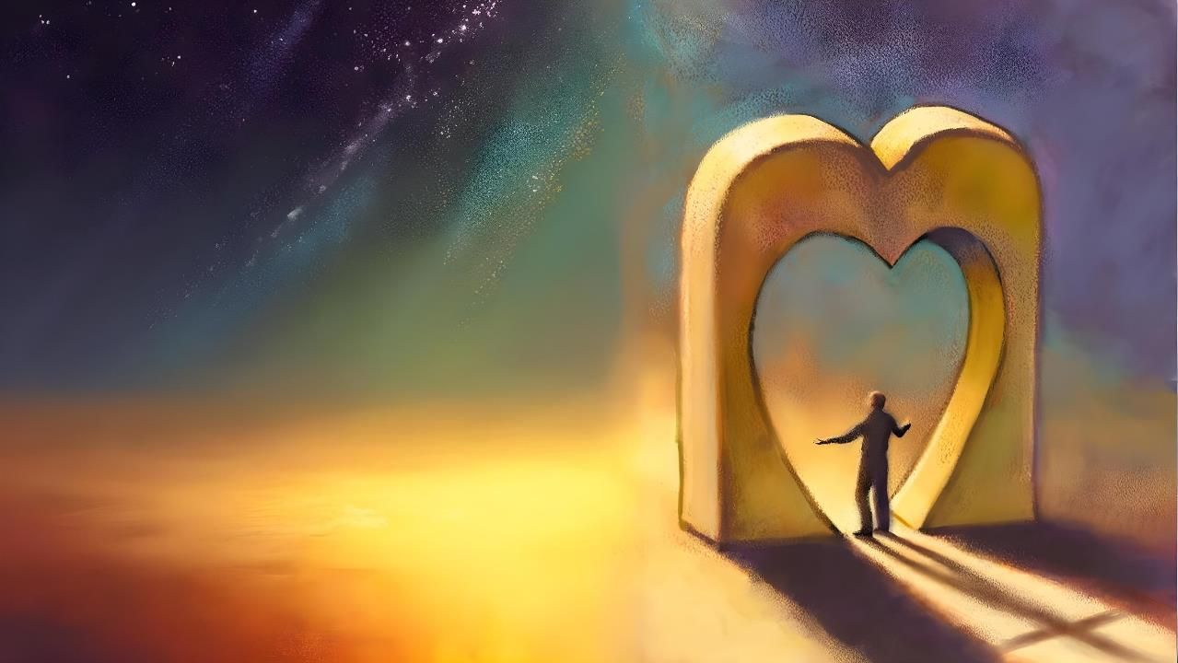
KUISHI SHERIA
Lessoni ya 9 kwa ajili ya Agosti 30, 2025

Slide 2
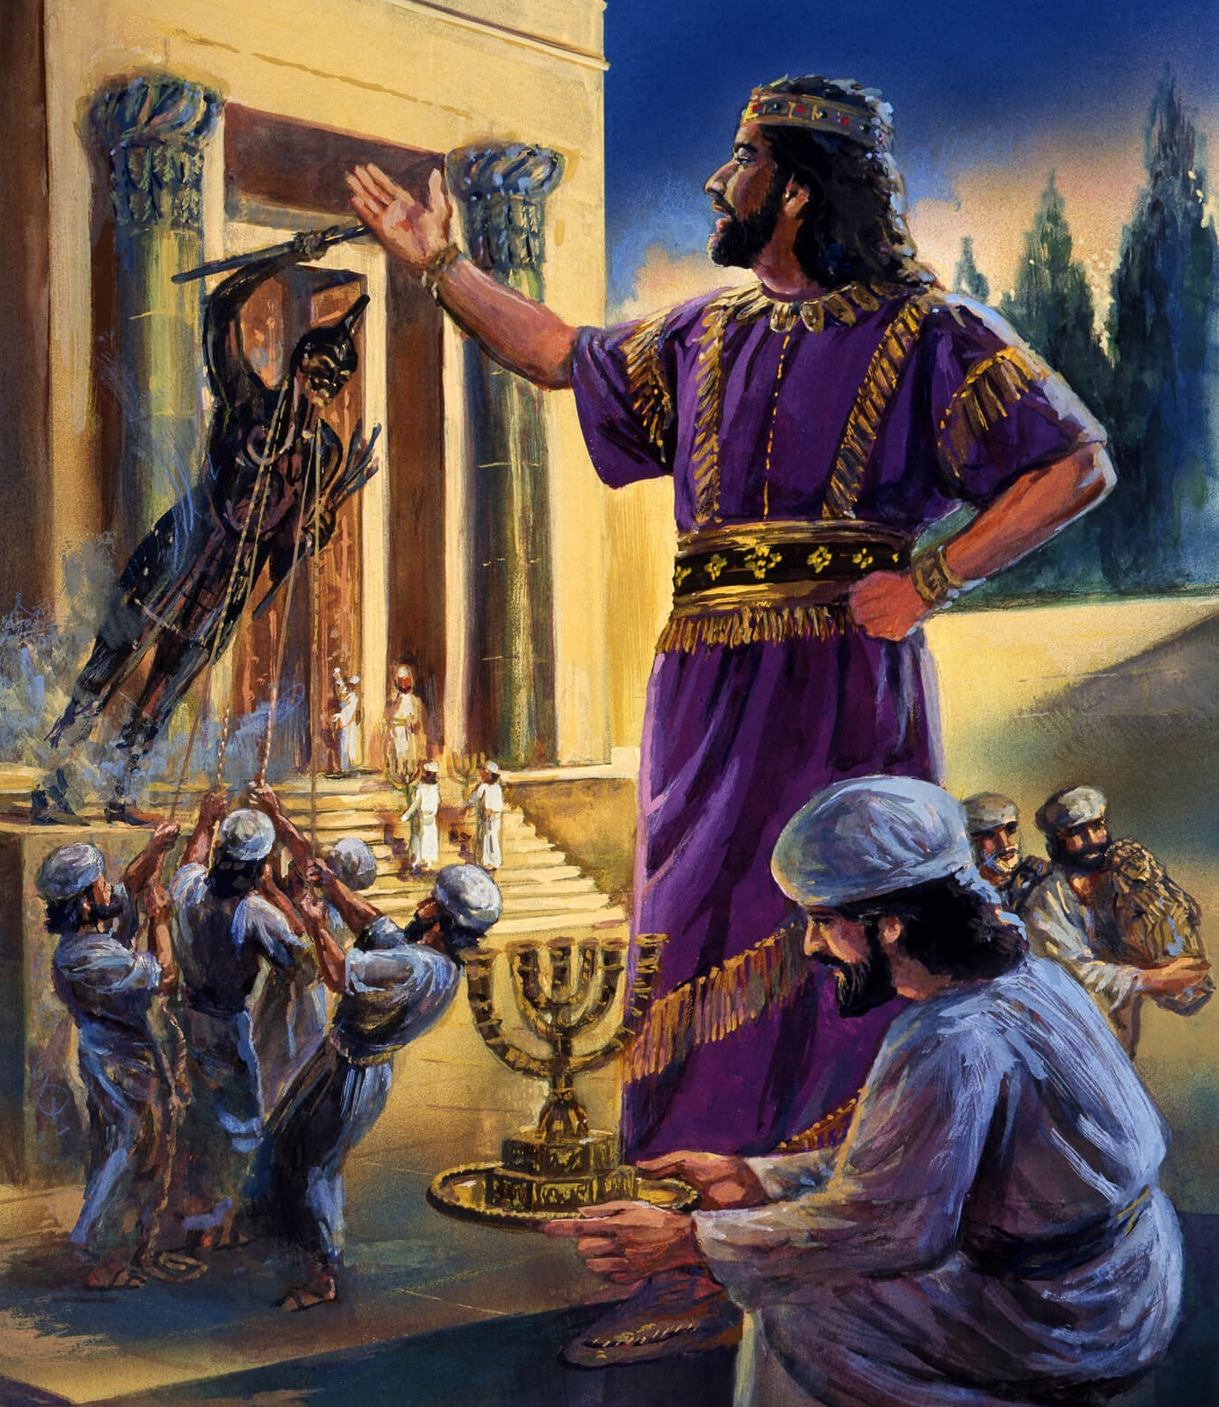
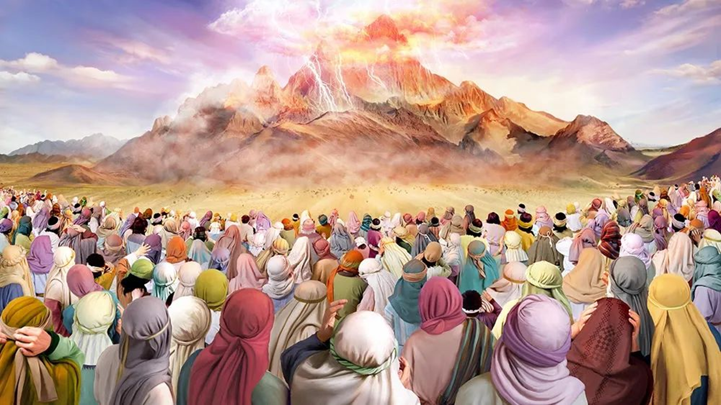
“Ndipo Bwana akamwambia Musa,“ Hivi ndivyo utakavyowaambia wana wa Israeli: “Ninyi mmeona ya kuwa nimesema nanyi kutoka mbinguni. Usijifanyie kitu kuwa pamoja nami - miungu ya fedha au miungu ya dhahabu usijifanyie ” ’ - Kutoka 20:22, 23,

Slide 3

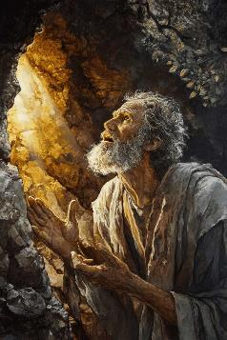
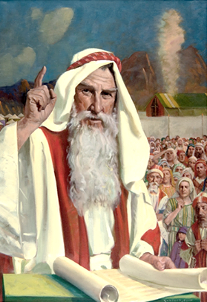
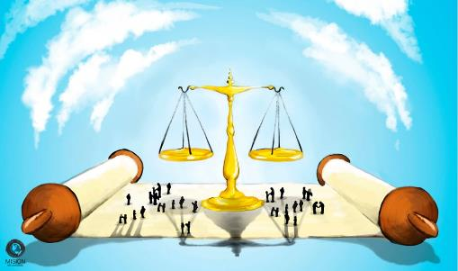


Baada ya kutangaza Amri kumi, watu walimwomba Musa awe mpatanishi kati ya Mungu na wao (Kutoka 20:19). Kuanzia wakati huo kuendelea, Mungu alimpa Musa sheria, na akazituma kwa watu.
Sheria hizi, zinazoitwa "kanuni ya agano," zilikusudiwa kudhibiti maisha ya watu wa Israeli na, kwa hivyo, yetu pia (pamoja na marekebisho muhimu kwa ukweli wetu wa sasa).
Kwa kifupi, ni matumizi halisi ya Amri Kumi kwa matukio maalum ya maisha ya kila siku.
Jinsi ya kuishi sheria:
  Jinsi ya Kudhibiti Vurugu (Kut 21:1-32)
  Jinsi ya Kuishi katika Jamii (Kut 21:33-23:19)
  Jinsi ya Kupata Ushindi (Kut 23:20-33)
Jinsi ya kuelewa sheria:
  Sheria ya kulipiza kisasi.
  Thawabu na adhabu.

Slide 4

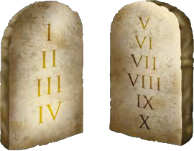

JINSI YA KUISHI SHERIA

Slide 5

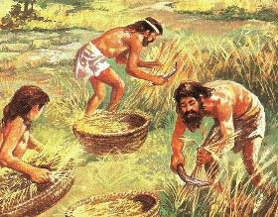
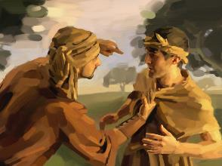
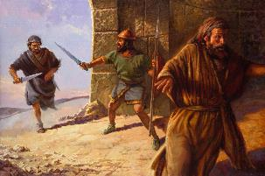
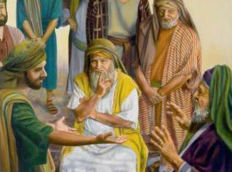
JINSI YA KUDHIBITI VURUGU
"Yeyote anayempiga mtu kwa pigo baya lazima auawe" (Kutoka 21:12)
Kanuni ya agano huanza kwa kudhibiti vipengele vitatu muhimu vya jamii ya Kiebrania:
Utumwa (Mfano 21:2-11)
  Wanaume waliachiliwa baada ya mwaka wa saba.
  Wanawake, ikiwa hawakuoa, pia walikuwa huru.
  Mtu anaweza kubaki mtumwa ikiwa angechagua hivyo.
Adhabu ya kifo (Mfano 21:12-17)
  Kwa mauaji ya kudhamiria
  Kwa maana yeye anayewaumiza au kuwalaani wazazi wake
  Kwa mtekaji nyara
Majeraha (Mfano. 21:18-32)
  Wajibu wa fidia ya kifedha
  Ikiwa utoaji mimba utatokea, jaji na mwanamke (pamoja na mumewe) hutozwa faini.
Sheria hizi zote zinajaribu kuzuia unyanyasaji na vurugu kati ya watu.

Slide 6

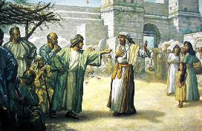
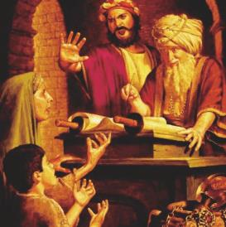
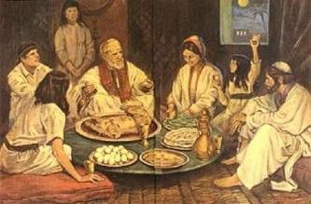
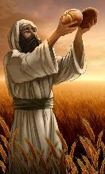
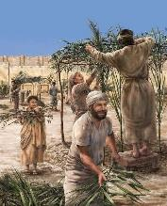
JINSI YA KUISHI KATIKA JAMII
"Ikiwa mwanamume atamshawishi bikira ambaye hajaahidiwa kuolewa na kulala naye, ni lazima alipe bei ya bibi arusi, naye atakuwa mke wake" (Kutoka 22:16)
Mungu hakuridhika kutuacha tu na sheria "za msingi" na hebu tuzitumie kadiri tunavyoona inafaa. Alijali kutoa mifano halisi ili tuweze kuitumia kwa usahihi.
Mifano hii ni pamoja na mashambulizi dhidi ya wanyama (Mfano. 21:35-36 ); kukopesha na kukodisha (Mfano 22:14-15 ); mahusiano kabla ya ndoa (Kut. 22:16 ), n.k.
Msisitizo maalum umewekwa juu ya kuwalinda wanyonge na waliotengwa, lakini bila kuwapa mafao yasiyo ya haki - yaani, bila kupotosha haki ili kuwafaidi au kuwadhuru (Kut. 22:21-23; 23:2-3, 6).
Kuwa agano kati ya Mungu na watu wake, sheria hizi pia zilijumuisha njia ambayo tunapaswa kuhusiana naye. Mbali na mapumziko ya Sabato, kulikuwa na wajibu wa kushika sikukuu ambazo zinatukumbusha ukombozi wetu kutoka kwa dhambi, ulinzi wa kimungu, na mustakabali mtukufu unaotungojea.

Slide 7

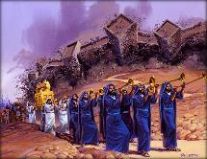
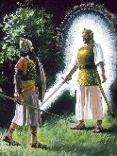
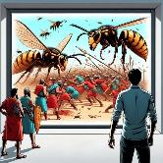
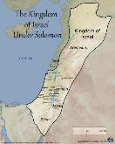
JINSI YA KUPATA USHINDI
Mungu anawaambia Waisraeli nini cha kufanya
Sikia sauti yake, ili Mungu awe adui wa adui zake
(23:21-22)
Mtumikie Mungu pekee, ili aweze kuondoa magonjwa yote (23:24-26)
Kutofanya mapatano yoyote na Wakanaani, ili wasiabudu miungu yao (23:32-33)
Mungu anawaambia Israeli kile atakachofanya
Atamtuma Malaika wake kuwalinda na kuwaleta [ulinzi] (23:20)
Malaika atawatangulia na kuwaleta Kanaani [mwelekeo] (23:23)
Atatuma vitisho kwa wenyeji (23:27)
Atatuma nyigu kuwafukuza (23:28)
Atawafukuza hatua kwa hatua (23:29-30)
Atawakabidhi kwa Israeli mpaka watakapotawala kutoka Mediterania hadi Efrati (23:31)
“Tazama, namtuma malaika aende mbele yako, ili akulinde njiani na kukupeleka mpaka mahali pale nilipokutayarishia” (Kutoka 23:20)
Kwa nini Mungu hakumpa Ibrahimu nchi ya Wakanaani? "Kwa maana uovu wa Waamori haujajaa bado" (Mwa. 15:16).
Baada ya karne nne za neema, Wakanaani walikuwa hawajabadili njia zao. Ilikuwa wakati wa kukabidhi nchi kwa Israeli... kwa amani! Kut. 13-17:
Ikiwa Mungu angewatoa Misri bila wao kulazimika kupigana, angeigawa bahari vipande viwili, kuwalisha kimiujiza, na kuwaongoza na Malaika Wake… je! Hangeweza kuwapa Kanaani bila wao kupigana kwa ajili yake?

Slide 8

“Kwa miaka mingi sheria ya Mungu imehifadhiwa kama kiwango cha juu zaidi cha maadili. Si uvumbuzi wote wa sayansi au mawazo ya akili yenye matunda yameweza kugundua wajibu mmoja muhimu ambao haujashughulikiwa na kanuni hii.
Sheria ya Mungu ni usalama wa maisha na mali na amani na furaha. Ilitolewa ili kupata wema wetu wa sasa na wa milele.”
EGW (The Upward look. Oktoba 7)

Slide 9

JINSI YA KUELEWA SHERIA

Slide 10
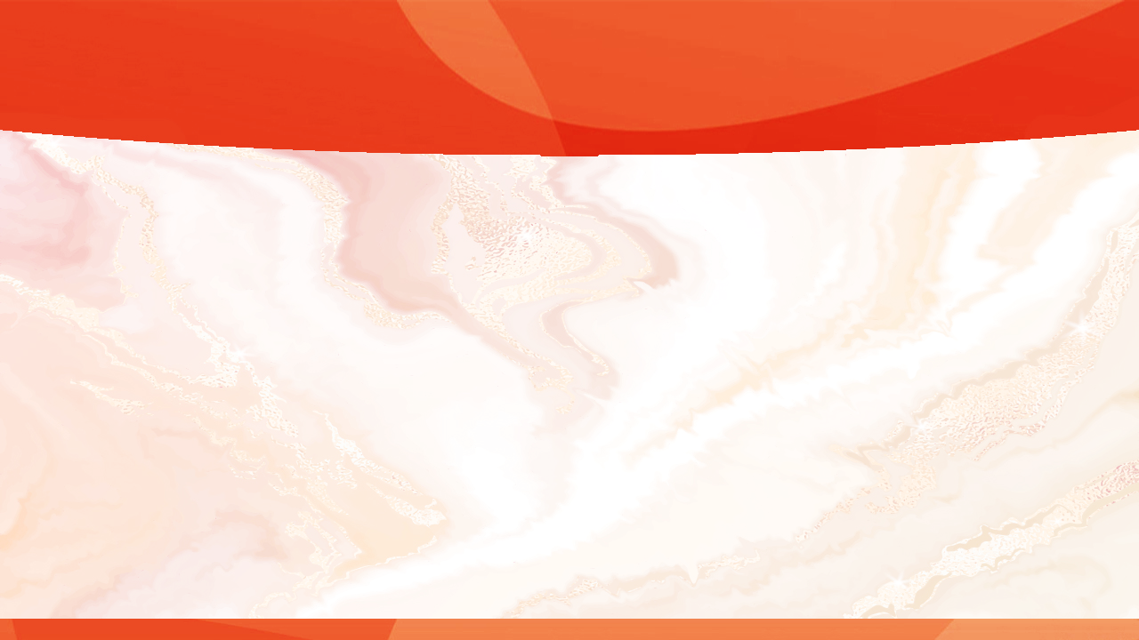
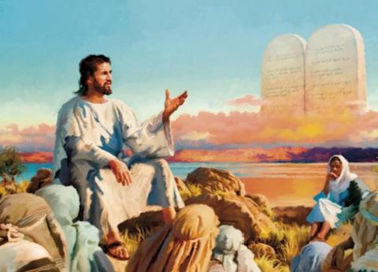

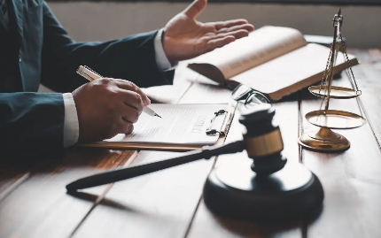
SHERIA YA KULIPIZA KISASI
"Jicho kwa jicho, jino kwa jino, mkono kwa mkono, mguu kwa mguu," (Kutoka 21:24)
Yesu alipotoa Mahubiri ya Mlimani, alikomesha sheria ya kulipiza kisasi (Mt. 5:38-42) … au hakufanya hivyo?
Maneno "umesikia kwamba ilisemwa... lakini mimi nakuambia" hayakubatilisha sheria yoyote (Yesu alitumia usemi huo huo kwa "usiue" au "usizini," lakini hakukusudia kamwe kuziondoa). Kwa kweli, Yesu alipanua Sheria kila wakati, akaiboresha, na kuipa maana yake halisi.
Haikuwa kamwe nia ya kweli ya sheria ya kulipiza kisasi kwamba mtu apoteze jicho lake au mkono wake kwa kumdhuru mwingine.
Sheria hii ilitungwa kwa nia ya kuzuia kulipiza kisasi, kumaliza migogoro ya damu, na kulipiza kisasi bila uchunguzi wa awali. Uharibifu ulilazimika kutathminiwa na majaji, na kisha fidia inayofaa ya kifedha ilianzishwa na kulipwa. Kitendo hiki kilijitokeza kuzuia watu kuchukua haki mikononi mwao. Haki ilihitaji kutendeka, lakini kulingana na Sheria ya Mungu.

Slide 11
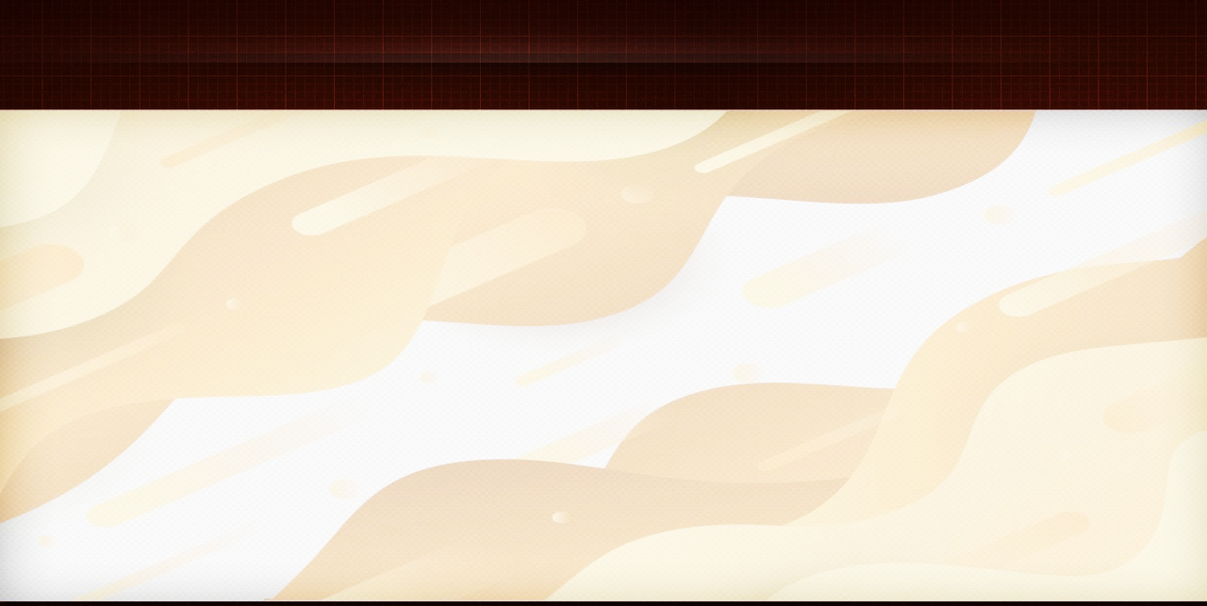
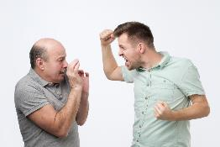

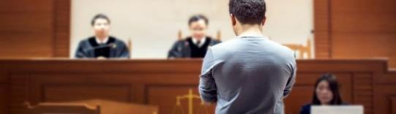
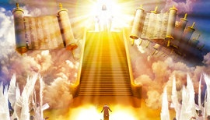
THAWABU NA ADHABU
"Walakini, ikiwa haifanywi kwa makusudi, lakini Mungu anaruhusu iwe hivyo, watakimbilia mahali nitakapoteua" (Kutoka 21:13)
Tamaa ya kulipiza kisasi imekita mizizi ndani yetu. Na kila wakati hailingani na makosa tuliyopokea: "Ikiwa alinifanyia hivi, nitamfanyia zaidi."
Yesu anatualika kufanya kinyume cha kile tunachotamani: kulipa uovu kwa mema (Mt. 5:44). Kwa hiyo haki iko wapi? Nani atamlipa mkosaji kile anachostahili?
Mungu hatuambii kwamba mchokozi hataadhibiwa, wala kwamba kitendo chochote kitalipizwa kisasi. Lakini anatuambia wazi kwamba atakuwa mlipiza kisasi (Rum. 12:19-21).
Ingawa kisasi cha kibinafsi kinavumiliwa katika kanuni ya agano, kilizuiwa kwa kuunda mfumo wa mahakama ili kuzuia unyanyasaji (Kut. 21:12-13, 22; 22:8-9).
Hakuna mtu anayeweza kuchukua jukumu la jaji, jopo la majaji, na mtekelezaji kwa wakati mmoja. Ikiwa adhabu lazima itolewe, lazima ifanyike kupitia mchakato wa haki wa mahakama. Na Kristo atakuwa Hakimu mkuu na wa mwisho.

Slide 12

“Kama Muumba wa yote, Mungu ni mtawala wa yote, na analazimika kutekeleza sheria yake ulimwenguni kote. Kuhitaji kidogo kutoka kwa viumbe vyake kuliko kutii sheria yake itakuwa kuwaacha waangamie. Kushindwa kuadhibu ukiukaji wa sheria Yake kungekuwa kuufanya ulimwengu kuchanganyikiwa. Sheria ya maadili ni kizuizi cha Mungu kati ya wakala wa kibinadamu na dhambi. Hivyo hekima isiyo na kikomo imeweka mbele ya wanadamu tofauti kati ya mema na mabaya, kati ya dhambi na utakatifu.”
EGW ( The Signs of the Times , Juni 5, 1901)

